Slide 1
Configuración socio-espacial de las antiguas periferias
XIII SEMINARIO INTERNACIONAL DE INVESTIGACIÓN URBANA Y REGIONAL
BARRANQUILLA 26, 27 Y 28 DE SEPTIEMBRE DE 2018
CONFIGURACION SOCIO-ESPACIAL DE LAS ANTIGUAS PERIFERIAS:
Consideraciones a partir del uso y percepciones del espacio público en la zona del Restrepo, Bogotá
Andrés Felipe Rodríguez Pérez, Karol Yesenia Chaparro Cabrera,
José Andrés Correa Ramírez, Lida Rubiela Fonseca Gómez, Hernando Sáenz Acosta
Universidad Santo Tomás, Bogotá

Slide 2
PARA CONTEXTUALIZAR
XIII SEMINARIO INTERNACIONAL DE INVESTIGACIÓN URBANA Y REGIONAL
BARRANQUILLA 26, 27 Y 28 DE SEPTIEMBRE DE 2018
Existen numerosos estudios en el campo urbano que analizan los procesos socio-espaciales que tienen lugar en los centros y/o en las periferias
¿Qué sucede en los espacios intermedios? ¿cuáles son los cambios que tienen lugar allí?
Parte del desinterés en este tipo de zonas se explica por la idea de que allí tuvieron lugar procesos de cambio hace mucho tiempo y que después no tuvo lugar mayores modificaciones.

Slide 3
XIII SEMINARIO INTERNACIONAL DE INVESTIGACIÓN URBANA Y REGIONAL
BARRANQUILLA 26, 27 Y 28 DE SEPTIEMBRE DE 2018
ADEMÁS
Estas zonas intermedias fueron en el pasado periféricas pero en la actualidad gozan de mejores condiciones de localización en el espacio metropolitano
Desde 2016 se viene adelantando un proyecto que quiere analizar las transformaciones en tres ciudades latinoamericanas: Santiago, Buenos Aires y Bogotá.
La presente investigación está articulada al caso de Bogotá en donde se está analizando una zona localizada al suroccidente del centro histórico de la ciudad: La zona del Restrepo
Bajo dicha denominación de zona se agrupan los barrios El Restrepo, Ciudad Berna, Ciudad Jardín Sur, Centenario, Olaya, San José y El Sosiego.

Slide 4
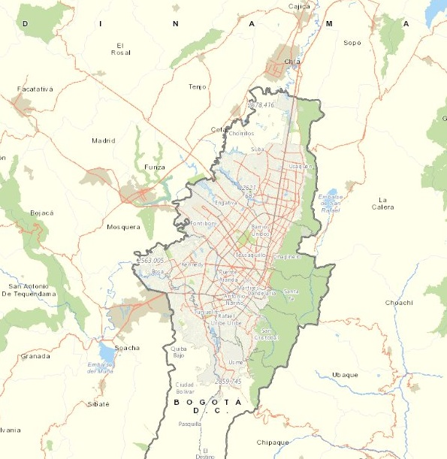
XIII SEMINARIO INTERNACIONAL DE INVESTIGACIÓN URBANA Y REGIONAL
BARRANQUILLA 26, 27 Y 28 DE SEPTIEMBRE DE 2018
BOGOTÁ
En cuanto a la división social del espacio, la ciudad se ha caracterizado por tener un población de altos ingresos que salió del centro de la ciudad y se fue localizando cada vez más hacia el norte.
Un grupo de esta población, sin embargo, intenta relocalizarse en zonas más cercanas al centro tradicional
Los demás ejes de expansión de la ciudad conservan una mayor homogeneidad en la composición social
La zona del Restrepo se empieza a urbanizar en la primera mitad del siglo XX y confluyen diferentes formas de producción de espacio construido

Slide 5
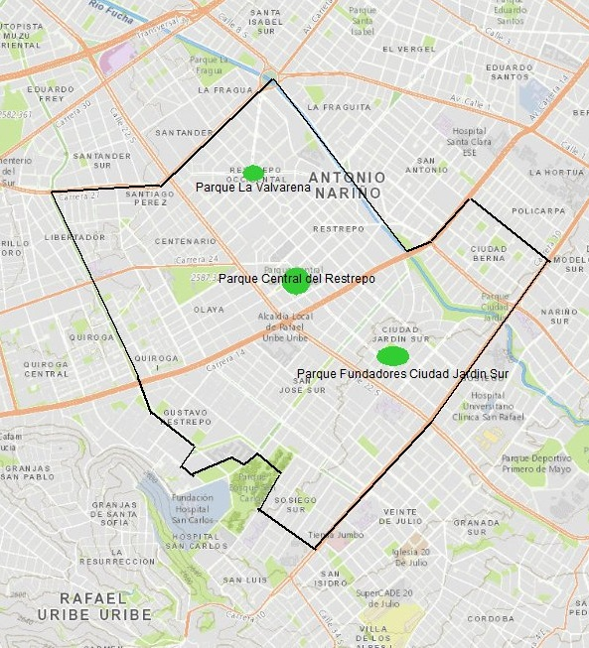
XIII SEMINARIO INTERNACIONAL DE INVESTIGACIÓN URBANA Y REGIONAL
BARRANQUILLA 26, 27 Y 28 DE SEPTIEMBRE DE 2018
ZONA DE ESTUDIO
Dureau & Le Roux (2014) a partir de información censal y de investigaciones realizadas en 1993 y 2009 en la zona del Restrepo concluyeron que tenía lugar un proceso de diversificación social y del tipo de vivienda en este periodo de tiempo.
¿Existe también una evolución en los usos y percepciones del espacio público? Si tiene lugar el surgimiento de nuevos proyectos de vivienda tipo apartamento ¿cuáles son los impactos sobre el espacio público existente y en especial sobre los parques públicos?

Slide 6
XIII SEMINARIO INTERNACIONAL DE INVESTIGACIÓN URBANA Y REGIONAL
BARRANQUILLA 26, 27 Y 28 DE SEPTIEMBRE DE 2018
REFERENTES CONCEPTUALES
Espacio Público: ordenador de prácticas individuales y colectivas que al ser analizadas permiten comprender los procesos de apropiación, los modos de vida, las interacciones sociales y las prácticas sociales que dan identidad y cohesión a los grupos culturales (Burbano, 2014).
Usos y percepciones del espacio público: depende de su disponibilidad para el uso directo por parte de su familia y allegados, en ese sentido, no estaría asociado a la imposición normativa de la definición que hace la ley.
Configuración socioespacial: En la literatura generalmente se aborda el tema del conjunto cerrado. ¿Es posible analizar la oferta y calidad de espacio público?

Slide 7
XIII SEMINARIO INTERNACIONAL DE INVESTIGACIÓN URBANA Y REGIONAL
BARRANQUILLA 26, 27 Y 28 DE SEPTIEMBRE DE 2018
Sobre la encuesta
Se aplicaron formularios en tres parques de la zona y en dos zonas comerciales. El total de encuestas es de 260. De ellas 154 corresponden a los tres parques:
Parques | Encuestas Aplicadas | Día y hora de aplicación
La Valvanera | 39 | Sábado 14-18h
Parque Central del Restrepo | 40 | Sábado 10-13h
Fundadores Ciudad Jardín Sur | 75 | Viernes 17-21h

Slide 8
XIII SEMINARIO INTERNACIONAL DE INVESTIGACIÓN URBANA Y REGIONAL
BARRANQUILLA 26, 27 Y 28 DE SEPTIEMBRE DE 2018
Perfil usuarios y transeúntes
 | La Valvanera |  | Restrepo |  | Fundadores
Grupo | Hombres | Mujeres | Hombres | Mujeres | Hombres | Mujeres
Adolescentes 5 -19 años | 45 | 21,1 | 7,4 | 15,4 | 30,5 | 27,6
Adultos 20-49 años | 25 | 63,2 | 55,5 | 69,3 | 60,9 | 55,1
Mayores de 50 años | 30 | 15,8 | 37,1 | 15,4 | 8,7 | 17,2
Total | 100 | 100 | 100 | 100 | 100 | 100
Distribución según género de los encuestados

Slide 9
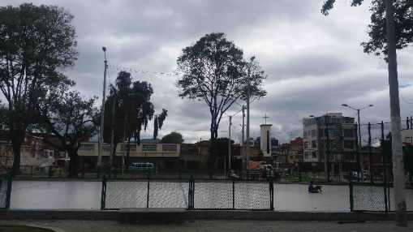
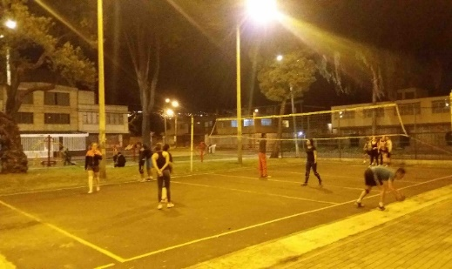
XIII SEMINARIO INTERNACIONAL DE INVESTIGACIÓN URBANA Y REGIONAL
BARRANQUILLA 26, 27 Y 28 DE SEPTIEMBRE DE 2018
PARQUE CIUDAD JARDIN
Actividades desarrolladas

Slide 10
XIII SEMINARIO INTERNACIONAL DE INVESTIGACIÓN URBANA Y REGIONAL
BARRANQUILLA 26, 27 Y 28 DE SEPTIEMBRE DE 2018
PARQUE CIUDAD JARDIN

Slide 11
XIII SEMINARIO INTERNACIONAL DE INVESTIGACIÓN URBANA Y REGIONAL
BARRANQUILLA 26, 27 Y 28 DE SEPTIEMBRE DE 2018
PARQUE CIUDAD JARDIN
Los encuestados perciben que quienes frecuentan el parque son niños, adolescentes, familias, y adultos mayores.
Predominan los deportistas que practican fútbol y skate. Los adultos mayores juegan ping pong y ajedrez.
Mencionan algunos marihuaneros aunque poco. Así mismo algunos grupos culturales y deportivos, el día domingo es el día que más lleno se encuentra el parque.
Percepciones

Slide 12
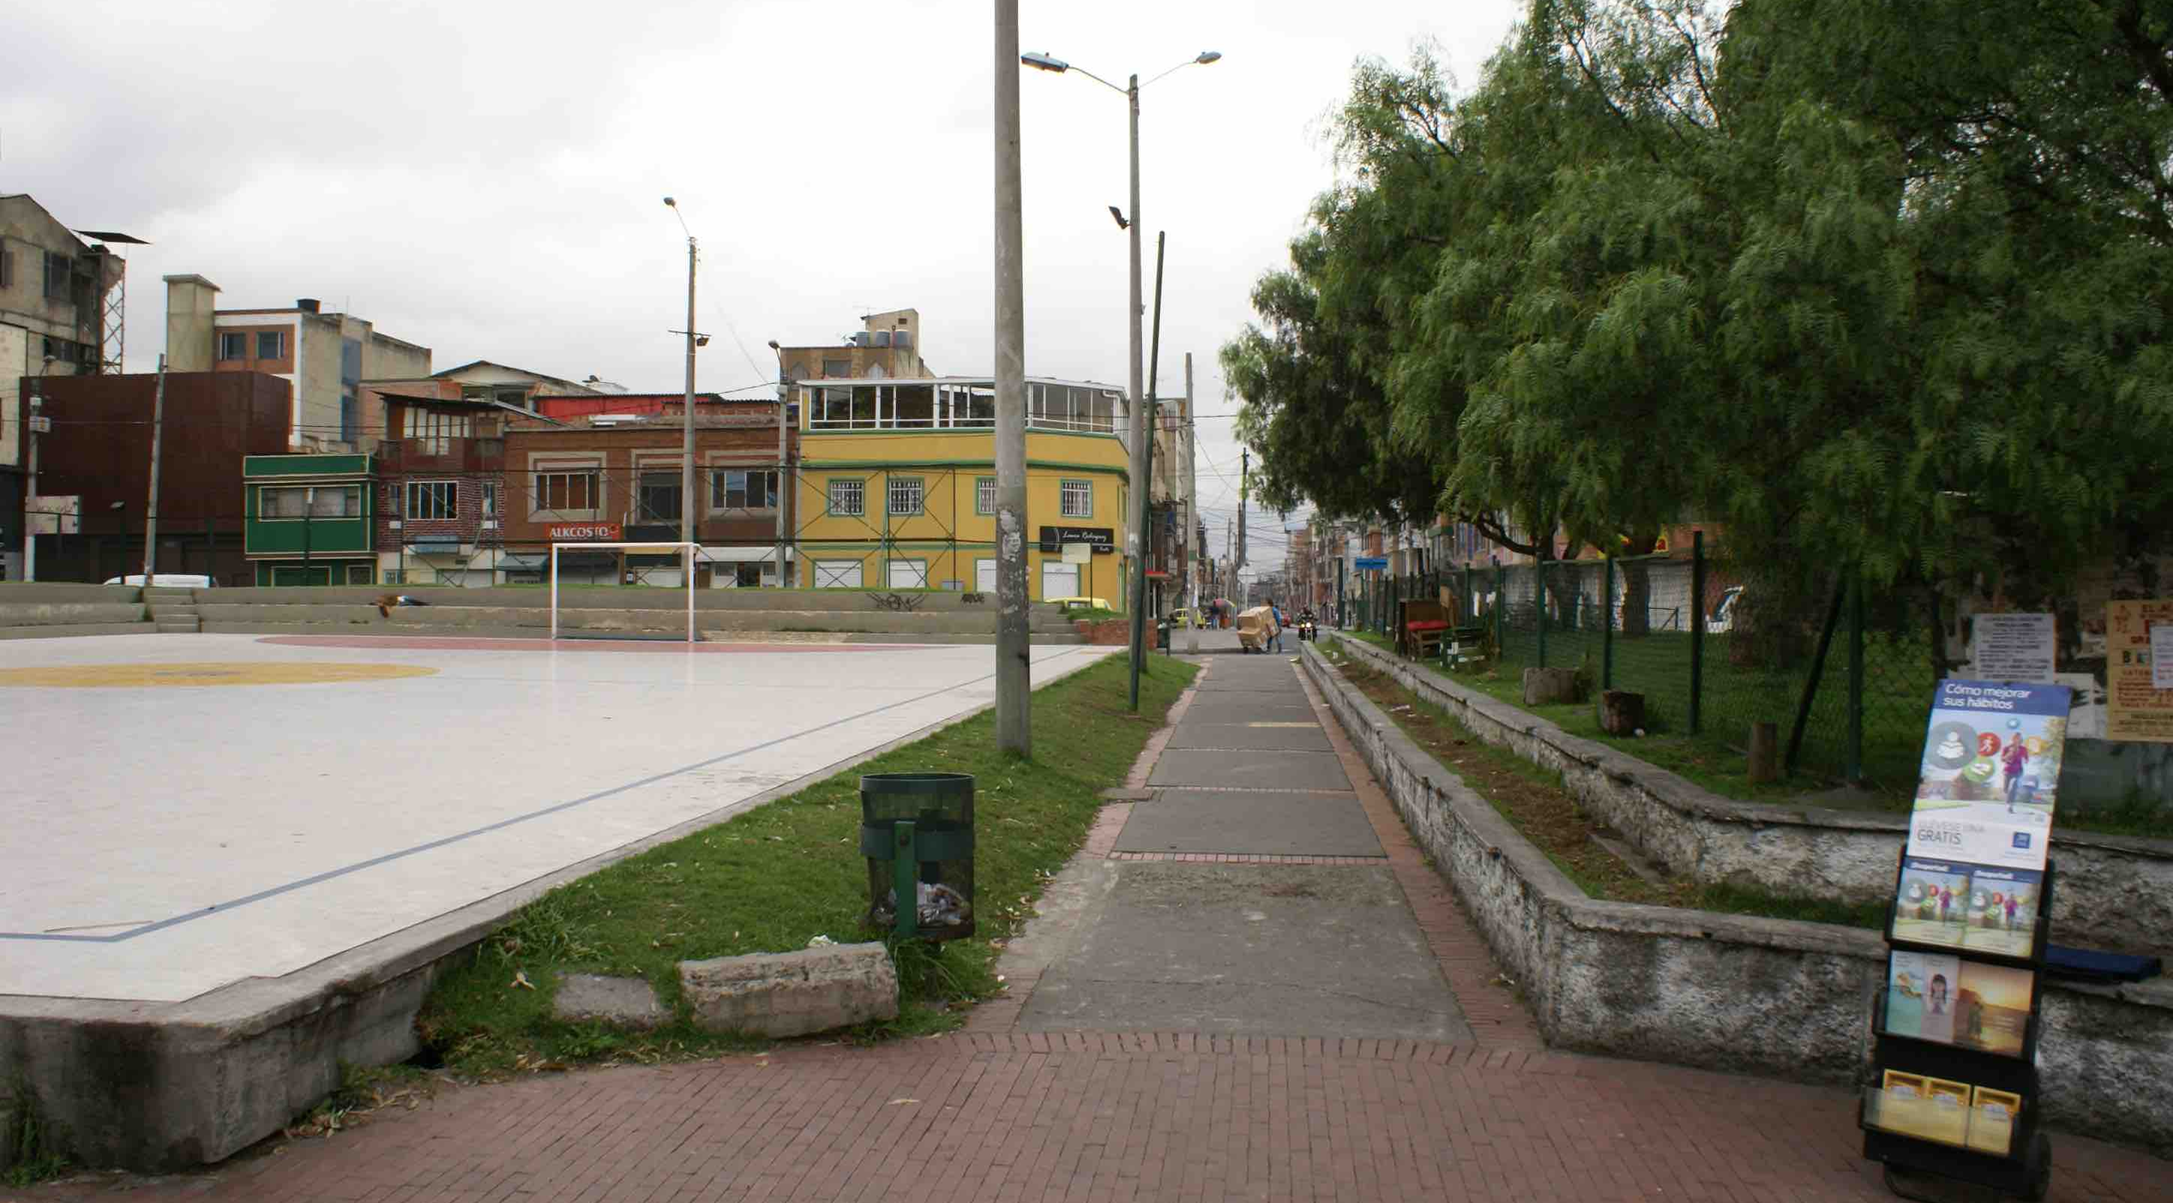
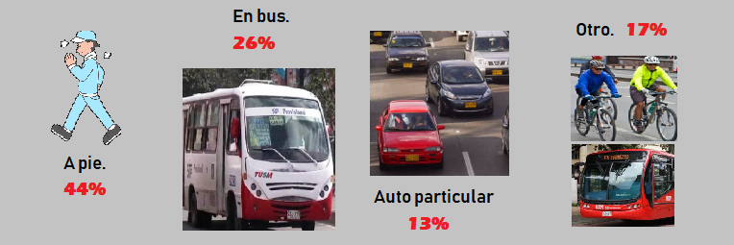
XIII SEMINARIO INTERNACIONAL DE INVESTIGACIÓN URBANA Y REGIONAL
BARRANQUILLA 26, 27 Y 28 DE SEPTIEMBRE DE 2018
PARQUE LA VALVANERA
Actividades
Desarrolladas

Slide 13
XIII SEMINARIO INTERNACIONAL DE INVESTIGACIÓN URBANA Y REGIONAL
BARRANQUILLA 26, 27 Y 28 DE SEPTIEMBRE DE 2018
PARQUE LA VALVANERA

Slide 14
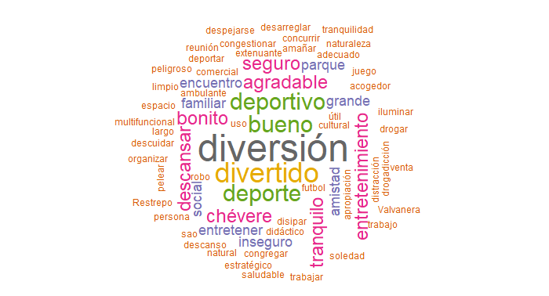
XIII SEMINARIO INTERNACIONAL DE INVESTIGACIÓN URBANA Y REGIONAL
BARRANQUILLA 26, 27 Y 28 DE SEPTIEMBRE DE 2018
PARQUE LA VALVANERA
Los encuestados perciben que quienes frecuentan el parque son niños, jóvenes, adultos mayores, se menciona a operarios y trabajadores del sector calzado, vendedores e indigentes(ñeros), algunos extranjeros. También resaltan la práctica de deporte, específicamente fútbol. Mencionan mucho a la policía. Así mismo los fines de semana hay muchos eventos deportivos.
Percepciones

Slide 15
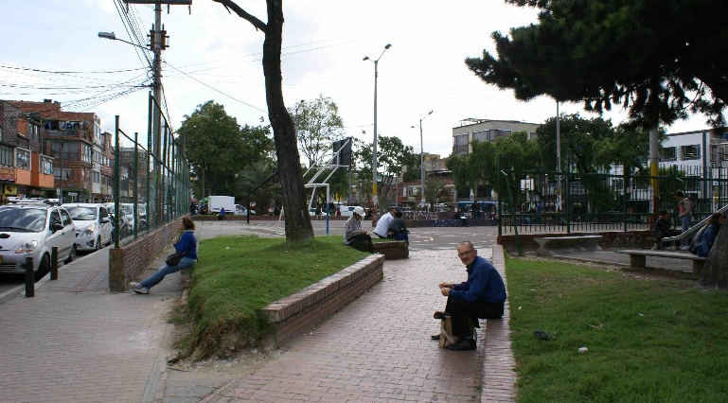
XIII SEMINARIO INTERNACIONAL DE INVESTIGACIÓN URBANA Y REGIONAL
BARRANQUILLA 26, 27 Y 28 DE SEPTIEMBRE DE 2018
PARQUE CENTRAL DEL RESTREPO
Actividades
Desarrolladas

Slide 16
XIII SEMINARIO INTERNACIONAL DE INVESTIGACIÓN URBANA Y REGIONAL
BARRANQUILLA 26, 27 Y 28 DE SEPTIEMBRE DE 2018
PARQUE CENTRA DEL RESTREPO

Slide 17
XIII SEMINARIO INTERNACIONAL DE INVESTIGACIÓN URBANA Y REGIONAL
BARRANQUILLA 26, 27 Y 28 DE SEPTIEMBRE DE 2018
PARQUE CENTRA DEL RESTREPO
Los encuestados perciben que quienes frecuentan el parque son niños, adolescentes, y adultos mayores. Predominan las personas que hacen trámites, comerciantes, vendedores ambulantes e indigentes. Consideran que el parque es utilizado como un sendero peatonal (muchos transeúntes). Mencionan que es un parque que mantiene muy sucio, y que constantemente duermen personas de la calle que fueron desalojadas del Bronx. En las tardes es cuando se observan deportistas.
Percepciones

Slide 18
XIII SEMINARIO INTERNACIONAL DE INVESTIGACIÓN URBANA Y REGIONAL
BARRANQUILLA 26, 27 Y 28 DE SEPTIEMBRE DE 2018
CONCLUSIONES
Desde los años noventa se observa una política sostenida para mejorar el espacio público en Bogotá. Se considera pertinente analizar estos cambios y su relación con los cambios socio-espaciales que tienen lugar en las zonas de antiguas periferias.
La recomposición socio-espacial no solo implica en este caso una nueva modalidad del tipo de vivienda o una mayor o menor diversidad de grupos sociales conviviendo en una zona sino que también implica una reconfiguración de los usos y percepciones que se tiene del espacio público
Mientras La Valvanera y Fundadores se localizan en zonas donde el uso más predominante es el residencial ocurre lo contrario en el caso del Parque del Restrepo localizado en una zona mucho más comercial.

Slide 19
XIII SEMINARIO INTERNACIONAL DE INVESTIGACIÓN URBANA Y REGIONAL
BARRANQUILLA 26, 27 Y 28 DE SEPTIEMBRE DE 2018
CONCLUSIONES
Esta localización sumada a la dotación del parque establece diferencias en usos y percepciones.
Las percepciones de estos parques han sido en general positivas, lo que refleja en cierta medida, los avances que Bogotá ha logrado alcanzar.
Los resultados sin embargo no permiten inferir hasta donde esta valoración positiva puede haber sido determinante para el diseño de las estrategias residenciales de los hogares que viven y usan los parques de ese sector.
Se espera que dicha información pueda ser aportada por medio de otra metodología tal como las entrevistas de personas residentes en la zona de estudio.

